Slide 1
CH 10
第十章
政府的经济作用
管理经济学
吴德庆 王保林 马月才（第7版）
MBA / 高级管理课程专用课件
- 第1节 市场的效率（完全竞争帕累托最优、市场失灵四大原因）
- 第2节 垄断的弊端、政府反垄断政策及对自然垄断企业的管制（案例10-1 乳粉反垄断）
- 第3节 外部经济效应和政府的对策（正/负外部性、庇古税、科斯定理、案例10-3 排污权交易）
- 第4节 公共物品及其供给（非竞争/非排他性、搭便车、公共物品最优供给、专利制度）
- 第5节 信息不完全和政府的介入（逆向选择、道德风险与政府强制信息披露）

Slide 2
本章概览
第十章 政府的经济作用 知识结构与逻辑框架
01
02
03
04
市场效率与失灵
反垄断与自然垄断
外部效应与科斯定理
公共物品与信息规制
- 完全竞争实现帕累托最优
- 市场失灵四大诱因：垄断/外部性/公共品/信息不对称
- 政府干预的必要性与边界
- 垄断无谓损失与反垄断规制
- 自然垄断管制：投资回报率 (ROR) 管制
- 最高限价管制：RPI-X 模型
- 负外部性导致生产过剩与死重损失
- 庇古税 (Pigovian Tax) 纠偏机制
- 科斯定理：产权界定与排污权交易 (ETS)
- 公共物品两大特征与搭便车困局
- 专利制度对创新外部性的平衡保护
- 逆向选择、劣币驱逐良币与强制信息披露
核心逻辑：市场有效配置私人物品，但在外部性与公共物品面前会失灵；政府的作用在于矫正失灵并维护公平竞争。
管理经济学 · 吴德庆（第7版）
2

Slide 3
第1节
市场的效率与市场失灵
帕累托最优 · 消费者与生产者剩余最大化 · 市场失灵四大核心根源
2026 管理经济学 · 规范化理论与商业实战决策体系

Slide 4
第1节 市场效率与失灵
一、市场效率基准与市场失灵的四大核心根源
市场效率基准：帕累托最优 (Pareto Optimality)
导致市场机制失灵 (Market Failure) 的四大根源
- 定义：如果一种资源配置状态在不使任何其他人境况变坏的前提下，不可能再使任何一个人的境况变好，该状态即达到帕累托最优；
- 看不见的手定理：在完全竞争条件下，价格机制能够自发实现全社会消费者剩余与生产者剩余总和最大化。
- ① 垄断势力：厂商拥有市场力量制定 P > MC，造成产量不足与社会无谓损失；
- ② 外部经济效应：私人成本与社会成本脱节，产生负外部性（污染）或正外部性（研发）；
- ③ 公共物品：非竞争性与非排他性引发搭便车，导致私人市场供给为零；
- ④ 信息不完全与不对称：引发逆向选择与道德风险，破坏市场交易契约。
★ 核心要点：市场失灵为政府运用法律、财政与行政规制介入微观经济提供了唯一的正当性逻辑。
管理经济学 · 吴德庆（第7版）
4

Slide 5
第2节
反垄断政策与自然垄断管制
垄断弊端 · 反垄断政策四工具 · 自然垄断 ROR 与 RPI-X 管制 · 案例10-1 乳粉反垄断
2026 管理经济学 · 规范化理论与商业实战决策体系

Slide 6
第2节 反垄断政策
一、政府反垄断政策的四大核心支柱与案例 10-1
政府反垄断四大核心政策工具
课本案例 10-1：我国对合谋乳粉企业的反垄断天价处罚
- ① 分解既有垄断企业：对具有过度垄断势力的巨头实施拆分（如历史上拆分标准石油、美国电报电话 AT&T）；
- ② 防止垄断势力的滥用：严厉打击掠夺性定价、捆绑搭售与封锁排他性协议；
- ③ 阻止削弱竞争的巨头并购：对横向或纵向大型并购开展严格反垄断审查；
- ④ 严厉查处横向价格串谋协议：重罚行业价格联盟与划分市场卡特尔行为。
- 事实：发改委查实多家洋奶粉巨头通过协议达成纵向转售价格限制 (RPM) 并暗中价格串谋；
- 制裁：依据《反垄断法》开出数亿元巨额罚单，打破了人为价格壁垒，保护了消费者合法权益。
★ 核心要点：反垄断执法的核心宗旨是保护公平竞争机制本身，而非保护个别竞争对手。
管理经济学 · 吴德庆（第7版）
6

Slide 7
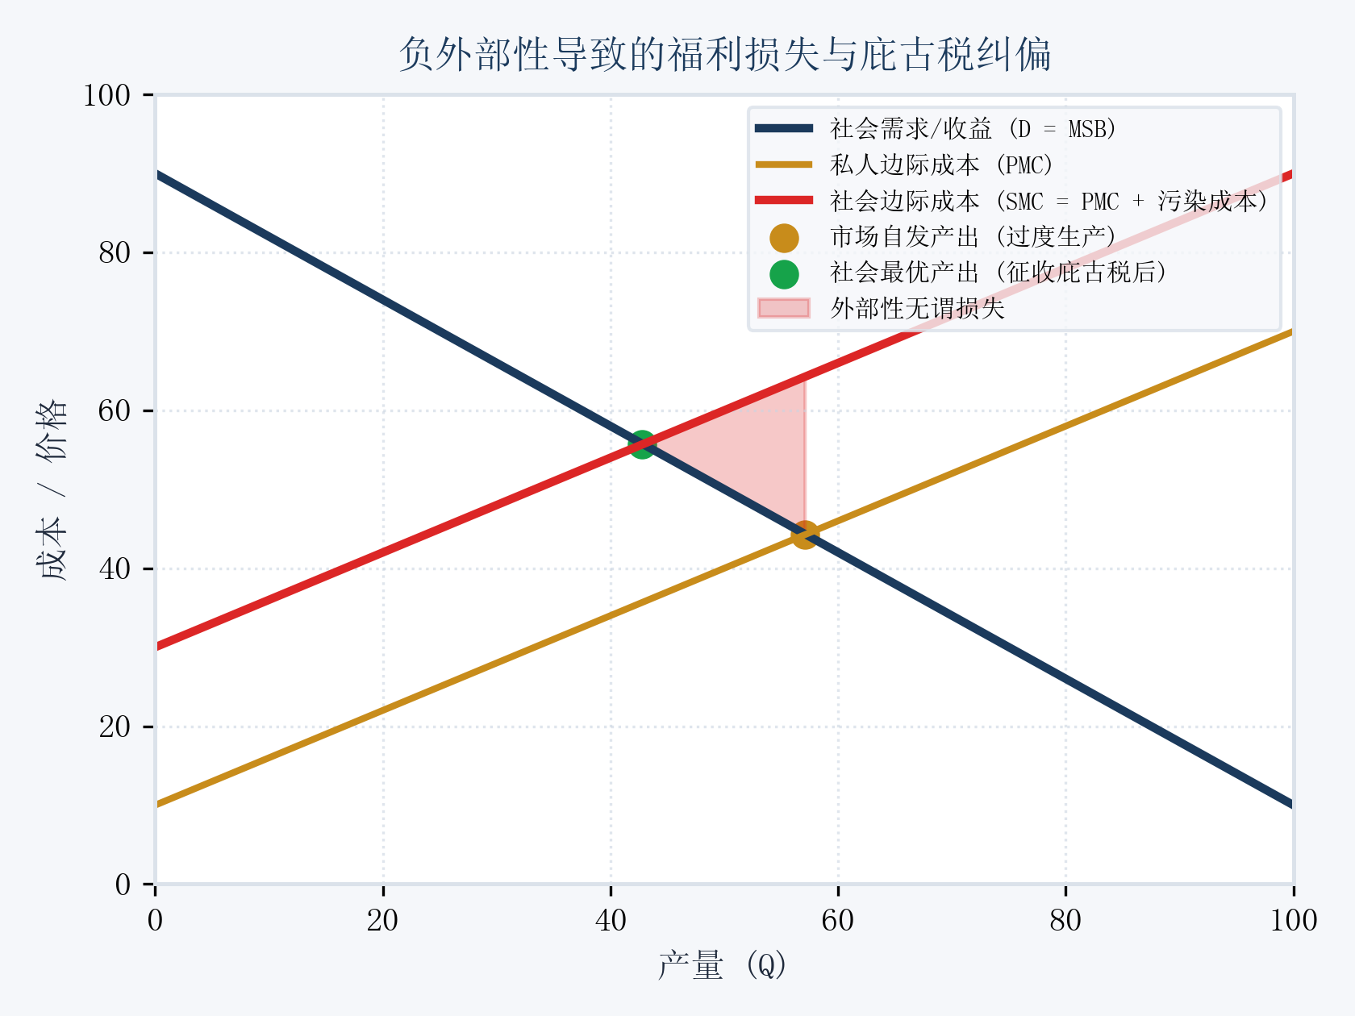
第2节 自然垄断管制
二、自然垄断企业的经济特征与政府价格管制模型
自然垄断边际成本定价亏损困局与平均成本管制解析
- 自然垄断 (Natural Monopoly) 特征：庞大的固定管网投资导致长期平均成本 LAC 在全市场需求范围内【单调持续向下倾斜】（如国家电网、城市自来水、燃气管网）。由单一企业独家运营成本最低！
- 政府管制的两大定价难题与方案：
- • ① 帕累托最优边际成本定价 (P_mc = MC)：虽实现最高社会效率，但因 MC < AC，企业面临【巨额亏损 (绿色区域)】，必须依赖巨额财政补贴；
- • ② 次优平均成本定价 / 投资回报率管制 (ROR, P_ac = AC)：允许企业价格等于平均成本（获得正常投资回报率），企业收支平衡，消除财政补贴压力！
- RPI-X 激励性价格上限管制模型：
- 允许公用事业企业提价幅度等于通胀率 (RPI) 减去预期生产率增长率 (X)。若企业内部技术革新使成本下降超过 X，超额节约利润全部归企业所有，极大激发了企业降本内生动力！
★ 理论精要：RPI-X 管制成功克服了传统回报率管制中企业故意过度投资资产（A-J 效应）的弊端。
管理经济学 · 吴德庆（第7版）
7

Slide 8
第3节
外部经济效应与政府对策
负外部性生产过剩 · 正外部性 · 庇古税纠偏 · 科斯定理 · 案例10-3 排污权交易
2026 管理经济学 · 规范化理论与商业实战决策体系

Slide 9
第3节 外部效应与治理
一、负外部性导致的社会福利损失与庇古税 (Pigovian Tax)
私人边际成本 vs 社会边际成本与庇古税税额测算
- 外部经济效应定义：某项经济活动给与其无直接交易关系的第三方带来了未在市场价格中得到补偿的成本（负外部性）或收益（正外部性）。
- 负外部性（如工厂排污化工厂废气）的市场失灵机理：
- • 社会边际成本大于私人边际成本：SMC = PMC + 外部边际成本 (EMC) ；
- • 自由市场在私人成本切点决策，导致【市场产量 Q_m > 社会最优产量 Q_opt（生产过剩）】并伴随严重的红色三角死重损失！
- 庇古税 (Pigovian Tax) 矫正机制：
- • 对排污企业每单位产出征收恰好等于外部边际损害的从量税：t* = EMC ；
- • 将外部成本成功「内部化」，迫使供给曲线向上平移与 SMC 重合，促使市场自发回缩至最优产量 Q_opt！
★ 理论精要：正外部性（如基础科研、疫苗接种）则导致市场供给不足，政府应予以财政补贴 (s* = EMB) 予以激励。
管理经济学 · 吴德庆（第7版）
9

Slide 10
第3节 科斯定理与排污权
二、科斯定理 (Coase Theorem) 与排污权有偿交易制度
科斯定理的核心内涵与前提条件
课本案例 10-3：排污权有偿转让制度 (Cap-and-Trade)
- 定理内容：只要产权界定清晰明确，且交易费用为零（或极低），无论初始产权赋予哪一方，市场各方通过自发协商谈判，都能达到社会最优的帕累托效率资源配置！
- 局限性：当涉及受害者人数众多（如全城上百万市民面对空气污染）时，自发协商的交易费用极高，谈判必然失败。
- 机制设计：政府设定全行业排污总量上限 (Cap)，向企业发放初始排污配额，并允许配额在公开市场自由买卖交易 (Trade)；
- 治理效果：治污成本低的高效企业主动减排卖出多余配额赚钱，治污成本高的高排企业购买配额，实现了全社会以最低总成本实现节能减排（如全国碳市场 ETS）！
★ 核心要点：排污权交易是将科斯产权思想与市场价格机制应用于环境保护的伟大制度创新。
管理经济学 · 吴德庆（第7版）
10

Slide 11
第4节
公共物品及其供给
非竞争性 · 非排他性 · 搭便车困境 · 最优供给量垂直相加 · 专利制度
2026 管理经济学 · 规范化理论与商业实战决策体系

Slide 12
第4节 公共物品分类
一、基于竞争性与排他性的四类社会物品全景分类矩阵
物品属性分类 | 排他性 (Excludable) | 非排他性 (Non-Excludable) | 市场配置结果与商业机制 | 典型物品与服务实例
竞争性 (Rival) | 【私人物品 (Private Goods)】 | 【公共资源 / 共有财产 (Common Resources)】 | 私人物品由市场高效提供；公共资源极易引发「公地悲剧」过度捕捞滥用 | 私人物品：苹果、汽车、私家房产；公共资源：公海捕鱼、公共草场、无拥堵城市道路
非竞争性 (Non-Rival) | 【俱乐部物品 / 准公共物品 (Club Goods)】 | 【纯公共物品 (Pure Public Goods)】 | 俱乐部物品可按次收费排他；纯公共物品因搭便车导致私人市场完全失灵，必须由政府财政提供 | 俱乐部物品：有线电视、收费高速公路、影剧院；纯公共物品：国防安全、灯塔、基础数学定律、全国天气预报
★ 决策对比精要：纯公共物品具有非排他性与非竞争性，任何个人消费不影响他人，且无法通过价格排除未付费者（搭便车 Free-Rider）。
管理经济学 · 吴德庆（第7版）
12

Slide 13
第4节 公共物品与专利
二、公共物品最优供给量的确定与专利制度平衡
公共物品最优供给量确定模型
专利制度 (Patent System) 的制度权衡设计
- 私人物品市场需求曲线：将所有消费者的个人需求曲线在水平方向横向相加（∑Q）；
- 公共物品市场需求曲线：因所有人共同消费同一数量，必须将所有人愿意支付的边际支付意愿在垂直方向纵向相加：∑ P_i = MC ；
- 林达尔均衡：每个人按自身获得的边际效益分摊税收成本，由政府财政统一组织公共采购供给。
- 新知识的公共品属性：研发成果极易被他人零成本抄袭复制（正外部性），若无保护则无人愿意投资高风险研发；
- 有限期法定垄断保护：专利赋予发明人 20 年独占排他权以收回高昂研发成本；期满后公开转为公共品造福全人类。
★ 核心要点：专利制度是在激励前期创新与防范后期长期垄断之间取得的精妙制度妥协。
管理经济学 · 吴德庆（第7版）
13

Slide 14
第5节
信息不完全和政府的介入
信息不对称 · 逆向选择与柠檬市场 · 道德风险 · 强制信息披露与政府认证
2026 管理经济学 · 规范化理论与商业实战决策体系

Slide 15
第5节 信息不对称治理
一、信息不对称导致的逆向选择、道德风险与政府监管
逆向选择 (Adverse Selection) 与二手车市场
道德风险 (Moral Hazard) 与委托代理
- 发生时期：交易发生【事前】因信息不对称引发；
- 机理：买方因无法识别好车与烂车（柠檬）只愿出平均价，导致优质车主退出市场，市场上烂车比重上升形成恶性循环（劣币驱逐良币！）；
- 政府干预：制定二手车法定检测认证标准、食品药品强制标识、上市公司强制信息披露。
- 发生时期：交易发生【事后】由于缺乏有效监督，契约一方改变行为做出损害另一方利益的举动（如购买全险后不再谨慎锁车）；
- 政府干预：设立银行存款准备金监管、保险免赔额条款规范、企业环保排污在线实时监控联网。
★ 核心要点：政府的信息规制旨在降低全社会的交易摩擦成本、重建陌生人之间的商业契约信任。
管理经济学 · 吴德庆（第7版）
15

Slide 16
本章小结
第十章 核心知识回顾
1
市场失灵四大根源
垄断 (P>MC)、外部性 (SMC≠PMC)、公共物品 (搭便车) 与信息不对称，构成了政府介入的正当理由。
2
反垄断与自然垄断
严格查处价格串谋与滥用支配地位；对自然垄断采取平均成本 ROR 或 RPI-X 价格上限管制。
3
外部性与科斯定理
负外部性征收庇古税；在交易费用低且产权明晰时科斯谈判达成最优；排污权交易 (ETS) 广受应用。
4
公共品与信息规制
纯公共物品由财政供给；专利制度平衡创新激励；强制信息披露治理逆向选择与柠檬市场。
本章核心心法：市场在资源配置中起决定性作用，更好发挥政府作用在于弥补市场失灵、提供公共产品与维系公平秩序。
管理经济学 · 吴德庆（第7版）
16

Slide 17
思考与讨论
第十章 思考题
结合本章内容与企业经营实践，深度研讨以下核心问题：
1
什么是帕累托最优？导致自由市场机制发生失灵 (Market Failure) 的四大核心根源分别是什么？
2
什么是自然垄断？为什么对自然垄断企业实行边际成本定价 (P = MC) 会导致企业陷入亏损？政府通常采用何种价格管制模式予以解决？
3
什么是外部经济效应？试画图分析为什么在存在负外部性（如工业污染）的情况下，自由市场竞争会导致该产品出现生产过剩与社会福利净损失？
4
什么是庇古税 (Pigovian Tax)？政府应如何确定最优庇古税税额以消除负外部性带来的效率损失？
5
简述科斯定理 (Coase Theorem) 的基本内容与适用前提，并结合案例 10-3 说明排污权有偿交易制度是如何利用市场机制实现低成本减排的？
6
什么是公共物品？公共物品的非竞争性和非排他性特征如何导致了「搭便车」问题和私人市场供给失灵？
7
什么是信息不对称中的「逆向选择 (Adverse Selection)」？试用二手车「柠檬市场」模型解释为什么信息不对称会导致劣币驱逐良币，政府应采取哪些措施介入治理？
管理经济学 · 吴德庆（第7版）
17

Slide 18
第1节 市场失灵深化
二、政府失灵 (Government Failure) 与公共选择理论
公共选择理论 (Public Choice Theory)
政府干预的潜在失灵与边界界定
- 布坎南提出：政府官员与议员并非全知全能的仁慈圣人，同样是追求个人利益最大化（选票、晋升、预算扩张）的理性经济人；
- 寻租理论 (Rent-Seeking)：企业耗费巨资游说官员设立行政审批壁垒，造成巨大的社会纯资源浪费。
- 政府干预失灵表现：决策信息不完全、政策时滞、官僚机构低效率扩张；
- 合理边界原则：政府干预的边际效益必须大于政府自身运行的边际管理成本，坚决防止“用政府失灵替代市场失灵”。
★ 核心要点：警惕政府失灵要求将权力关进制度的笼子里，坚持放管结合与法治化营商环境。
管理经济学 · 吴德庆（第7版）
18

Slide 19
全章治理工具总结
三、第十章政府应对市场失灵四大领域的政策工具箱速查矩阵
市场失灵领域 | 微观市场失灵机理 | 政府核心政策干预工具 | 经典对应法规与政策案例 | 政策实施核心挑战
垄断与市场力量 | P > MC, 产生无谓损失 DWL | 反垄断诉讼、拆分、巨额罚款、RPI-X 价格上限管制 | 《反垄断法》、乳粉反垄断案、电网管网独立 | 如何准确界定相关市场与平衡企业规模经济
负外部性 (污染) | 社会边际成本 > 私人边际成本 | 庇古排污税、排污权配额交易 (ETS)、强制排放标准 | 环境保护税、全国碳排放权交易市场 | 排污边际外部损害与历史排放基线精准核算
公共物品供给 | 非排他非竞争引发搭便车 | 政府财政预算直接采购、公私合营 (PPP)、专利法保护 | 国家大科学工程、国防、专利法 20 年保护期 | 如何科学测算全社会对公共物品的真实支付意愿
信息不对称 | 逆向选择与道德风险引发市场萎缩 | 强制信息披露制度、法定质检认证、职业资格准入 | 证券法上市公司年报披露、FDA 新药上市审批 | 防止过度行政审批扼杀市场创新与增加企业合规负担
★ 决策对比精要：政府政策工具箱的合理配置是建设高效、规范、公平竞争全国统一大市场的制度基石。
管理经济学 · 吴德庆（第7版）
19

Slide 20
第3节 外部性前沿
四、碳达峰与碳中和目标下的双碳经济学政策工具
碳税 (Carbon Tax) vs 碳交易 (ETS)
绿色低碳转型中的正向激励政策
- 碳税（价格型工具）：直接对每吨碳排放征税，价格确定但全社会减排总量不确定，适合交通和散户建筑领域；
- 碳交易市场（数量型工具）：先锁定国家减排总量配额，由市场交易形成碳价，适合电力、钢铁等重点控排大工业企业。
- 对新能源汽车、光伏发电提供研发补贴与消纳绿证交易；
- 推动高碳传统产业通过技术改造实现边际减排成本与市场碳价精准对冲。
★ 核心要点：双碳战略本质是通过环境外部性内部化，倒逼全社会工业技术路线实现根本性绿色变革。
管理经济学 · 吴德庆（第7版）
20

Slide 21
第5节 信号传递机制
五、市场化自发解决信息不对称的信号传递 (Signaling)
迈克尔·斯宾塞的信号传递模型
信息甄别 (Information Screening)
- 核心原理：拥有高质量信息的买方或卖方，通过采取某种高成本且低质量者无法轻易模仿的行为，向外界传递可信信号；
- 商业实例：名牌大学文凭（传递高学习能力）、提供超长免费质保承诺（如发动机 10 年质保，传递卓越产品质量）。
- 缺乏信息的一方通过设计菜单式契约组合，让拥有信息的一方自我暴露真实类型；
- 商业实例：保险公司设计“高保费低免赔额”吸引高风险客户，“低保费高免赔额”吸引低风险客户。
★ 核心要点：信号传递与信息甄别构成了现代微观信息经济学自发修复市场失灵的经典理论大厦。
管理经济学 · 吴德庆（第7版）
21

